Slide 1

Digitální služby města
ICT ve službách samosprávy

Slide 2

Program prezentace
III. Diskuse
I. Projekty pro digitální služby
II. Postřehy a zkušenosti

Slide 3
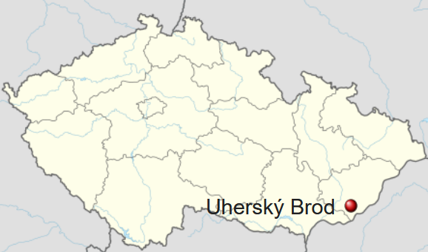
Uherský Brod
  „Dálný Východ” ☺ Zlínský kraj, jihovýchod Moravy
  ORP s 30 obcemi (SO ORP cca 52 000 obyvatel)
  Město: 16 organizací města, které využívají společné datové centrum, jedná se cca o 300 zaměstnanců
  MěÚ: 10 odborů, 158 zaměstnanců
  ICT – spadá pod Odbor kanceláře tajemníka
  Oddělení ICT má:
    1 vedoucí
    2 informatici
    1 manažer MAN-UB
    1 správce GIS
Bospor a Dardanely

Slide 4
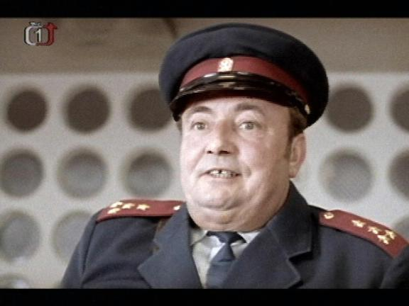
Naštěstí máme čas řešit, kdo je kdo:
  Ing. Kamil Válek, tajemník městského úřadu
  Ing. Vladimír Jochim, vedoucí Oddělení informatiky
  Ing. David Janečka, zpracovatel řešení
Rozkaz zněl jasně,
eGovernment.

Slide 5
Předpoklady projektu
  Bez podpory vedení města to nejde...
  Vedení musí aktivně spolupracovat a být jedním z tahounů elektronizace procesů a podporovat je
  Zajištění koncepčního přístupu, jednotnost – úkol pro IT
  Systematický přístup, strategie a koncepce rozvoje
  Nečekat pouze na velké výzvy z projektů IROP
  Finance jsou v poslední řadě na prvním místě ☺
  Na toto máme štěstí …

Slide 6
Realizace IT projektů za posledních 5 let
Dotace:
    IROP 28 – rok 2019
    IROP 47 3 školy – výzva roky 2018–2020
    SRUB 2022+ získání ISO 27001, zavedení projektového řízení
Vlastní projekty = vlastní finanční prostředky
    IT infrastruktura dalších 2 škol, rok 2019
    Modernizace serverovny, rok 2021
    Hosting pro PO, virtuální servery, e-mailové služby a aplikační hosting od roku 2018
    Sjednocení všech PO pod jednu IP ústřednu
    Správa infrastruktury PO
    Společné nákupy licencí M365, antivirového systému
    Komunikace s PO - základ je metropolitní síť MAN-UB, 36 přípojných bodů, optická infrastruktura
    Hlášení závad občany města a jiné elektronické služby pro občany…

Slide 7
Co je naším cílem?
Co chceme dosáhnout?

Slide 8

Pohled na výzvy IROP
  „IROP výzvy vnímáme nikoliv jako údržbu zavedených systémů, ale jako příležitost k rozvoji, inovaci a skokovému posunu vpřed. Z pouhé obnovy HW se stává okrajová záležitost, důležité jsou služby.“

Slide 9
Co je zamýšleným cílem projektů?
  Digitalizovat běžné služby města tam, kde to je vhodné a možné.
  Modernizovat stávající infrastrukturu z hlediska bezpečnosti a přístupnosti
Z pohledu občana
  Vyřídit co nejvíce úkonů digitalizovaně.
  Otázka občana – proč jenom úkony? Proč ne třeba přihlášení dítěte do zájmového kroužku nebo rezervace sportoviště apod.?
Ale to znamená propojení s příspěvkovými organizacemi
  Z pohledu občana je lhostejné, kdo to reálně udělá, vnímá město jako celek.

Slide 10



Cílem jsou digitální služby pro klienta
Nelze ponechat vnitřní služby nedigitalizované, když chceme poskytovat vnější služby elektronicky
  Týká se především – ERP, evidencí a spisových služeb
Digitalizace klientských služeb
Tomu musí také odpovídat digitalizace vnitřních služeb

Slide 11
Kde je potřeba taky přidat?
  V informovanosti – práce s cílovou skupinou (veřejnost i vlastní zaměstnanci)
    Vzdělávání
    Videonávody
    Informace na přepážkách, že tohle lze vyřídit elektronicky
    Reakce na postřehy na sociálních sítích
    Atp.
  Čím lepší propagace tím lépe.

Slide 12

Kde jsou výhody nebo benefity digitální služby?
  Komfort vyřízení požadavku bez návštěvy úřadu
  Zastupitelnost na straně úředníků
  Provoz ± 24 x 7 na rozdíl od běžné úřední doby
  Automatizace rutinní práce
  Snížení chybovosti vstupů (formální chyby podání, chybný variabilní symbol apod.)
  Zvýšení komfortu občana
  Zjednodušení agendy

Slide 13
Digitální služby
  Které služby lze digitalizovat?
  Jen takové, které jsou:
    Jednoduché a sekvenční
    Dají se snadno algoritmizovat
    Stavy procesů se dají rozpitvat na otázky ANO/NE
Pozor na tendenci digitalizovat vše
  Jasné – kdy se předává hmotná věc (občanský průkaz, ...)
  Ale i digitalizované služby – místní poplatky. Proč?
    Jsou jasné případy, které se dají převést snadno
    Ale jsou výjimečné případy (2–5 za rok) – ty nemá smysl automatizovat.
    Jsou složité a jejich algoritmizace je pracná, nepřinesou tedy efekt úspory.

Slide 14
Jaké agendy nebo procesy lze automatizovat?
  Jsou vytipované procesy v rámci agend nebo celé agendy, které lze automatizovat.
  Jedná se například o následující procesy:
    Příjem faktury ISDOC – není nutný přepis
    Poplatky za psa (agenda)
    Poplatky za svoz odpadu (agenda)
    Poplatky za veřejné prostranství
    Evidence seznámení se směrnicemi
    Hlášení závad občany
    Rezervace času úředníka
    …

Slide 15
O projektech
Co obsahují?

Slide 16
Komplexní pohled na ICT
  Klíčové je se na ICT v komplexním pohledu jako na servisní službu pro město.
  Vždy je nutné mít dlouhodobý plán, co chceme dosáhnout a kam se chceme dostat.
  Postupné budování
  Pečlivé ověřování, zda jsme dosáhli
  cíle
  Vždy si uvědomit, co vše na ICT
  je závislé, co vše by nefungovalo
Realizace
Analýza
Strategie

Slide 17
Nabízet digitální služby města – co je nutné řešit?
  Výpočetní výkon
  Neveřejnou datovou síť – propojení MAN-UB
  Licence infrastruktury
  Kybernetická bezpečnost ve všech aspektech
  Vysoká dostupnost
  MFA ověřování přístupu uživatelů
  Vnější procesy
  Vnitřní procesy
  Elektronické dokumenty
Vlastní prostředky
IROP 03
IROP 08

Slide 18
Kybernetická bezpečnost – nekonečný příběh
  Pokud mají být elektronické služby využívané, musí být důvěryhodné.
  Klíčové prvky bezpečnosti:
    Pečlivě segmentovaná síť včetně nastavených pravidel pro prostup mezi segmenty sítě.
    Spolehlivé ověření uživatelů více faktory a centrální správa jejich přístupů.
    Vzdálený přístup k virtuálnímu pracovišti Citrix
    Centrální řízení záplatování (patch management)
    Penetrační testování
    Zálohování na bezpečná média
    Odolnost a dostupnost infrastruktury – pokud není služba dostupná, zájem o ni odezní.
    A pokud k něčemu dojte – vědět o tom poučit z toho, jak útok probíhal a zda nastavená opatření jsou v pořádku a funkční.

Slide 19

Elektronické služby I.
  Portál občana – samoobslužné procesy
    Místní poplatky (psi, odpady, zábory, parkování, platební brána apod.)
    Žádosti, oznámení a registrace
    Správa bytového hospodaření
  Portál úředníka – automatizace vnitřních procesů:
    Vnitřní procesy (směrnice, dovolené, úkoly, apod.)
    Informace pro zaměstnance
    Poskytování otevřených dat a propagace projektů (minisite)
    Automatizace práce orgánů města (RM/ZM)

Slide 20

Elektronické služby II.
  Automatizace práce s elektronickými dokumenty
    Automatizace rozesílání listinných dokumentů
    Třídění podání podle příznaků
    Automatizace skartace a archivační péče
    Rozšíření eSSL na organizace města (základ propojených služeb)
  Automatizace správy majetku
    Dálkové odečty měřidel
    Automatizace péče o majetek města – návrh prací
    Mobilní řešení

Slide 21
Modelování projektů
Jak modelujeme a proč?

Slide 22
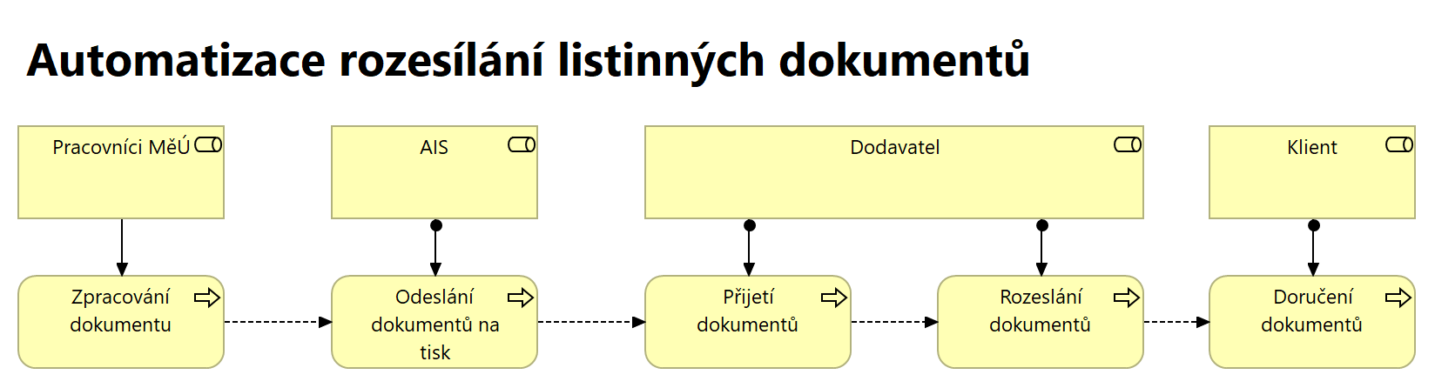
Architektonické zásady pro modelování
  Neděláme to jen pro sebe, modely by měli číst i lidé mimo ICT obor
  Proto je klíčová jednoduchost a rozčlenění na jednotlivé funkčnosti.
  Pro neIT je určen především byznys pohled. Proč?
    Nezajímá je, jak to bude technicky řešeno, ale jak to bude fungovat.

Slide 23
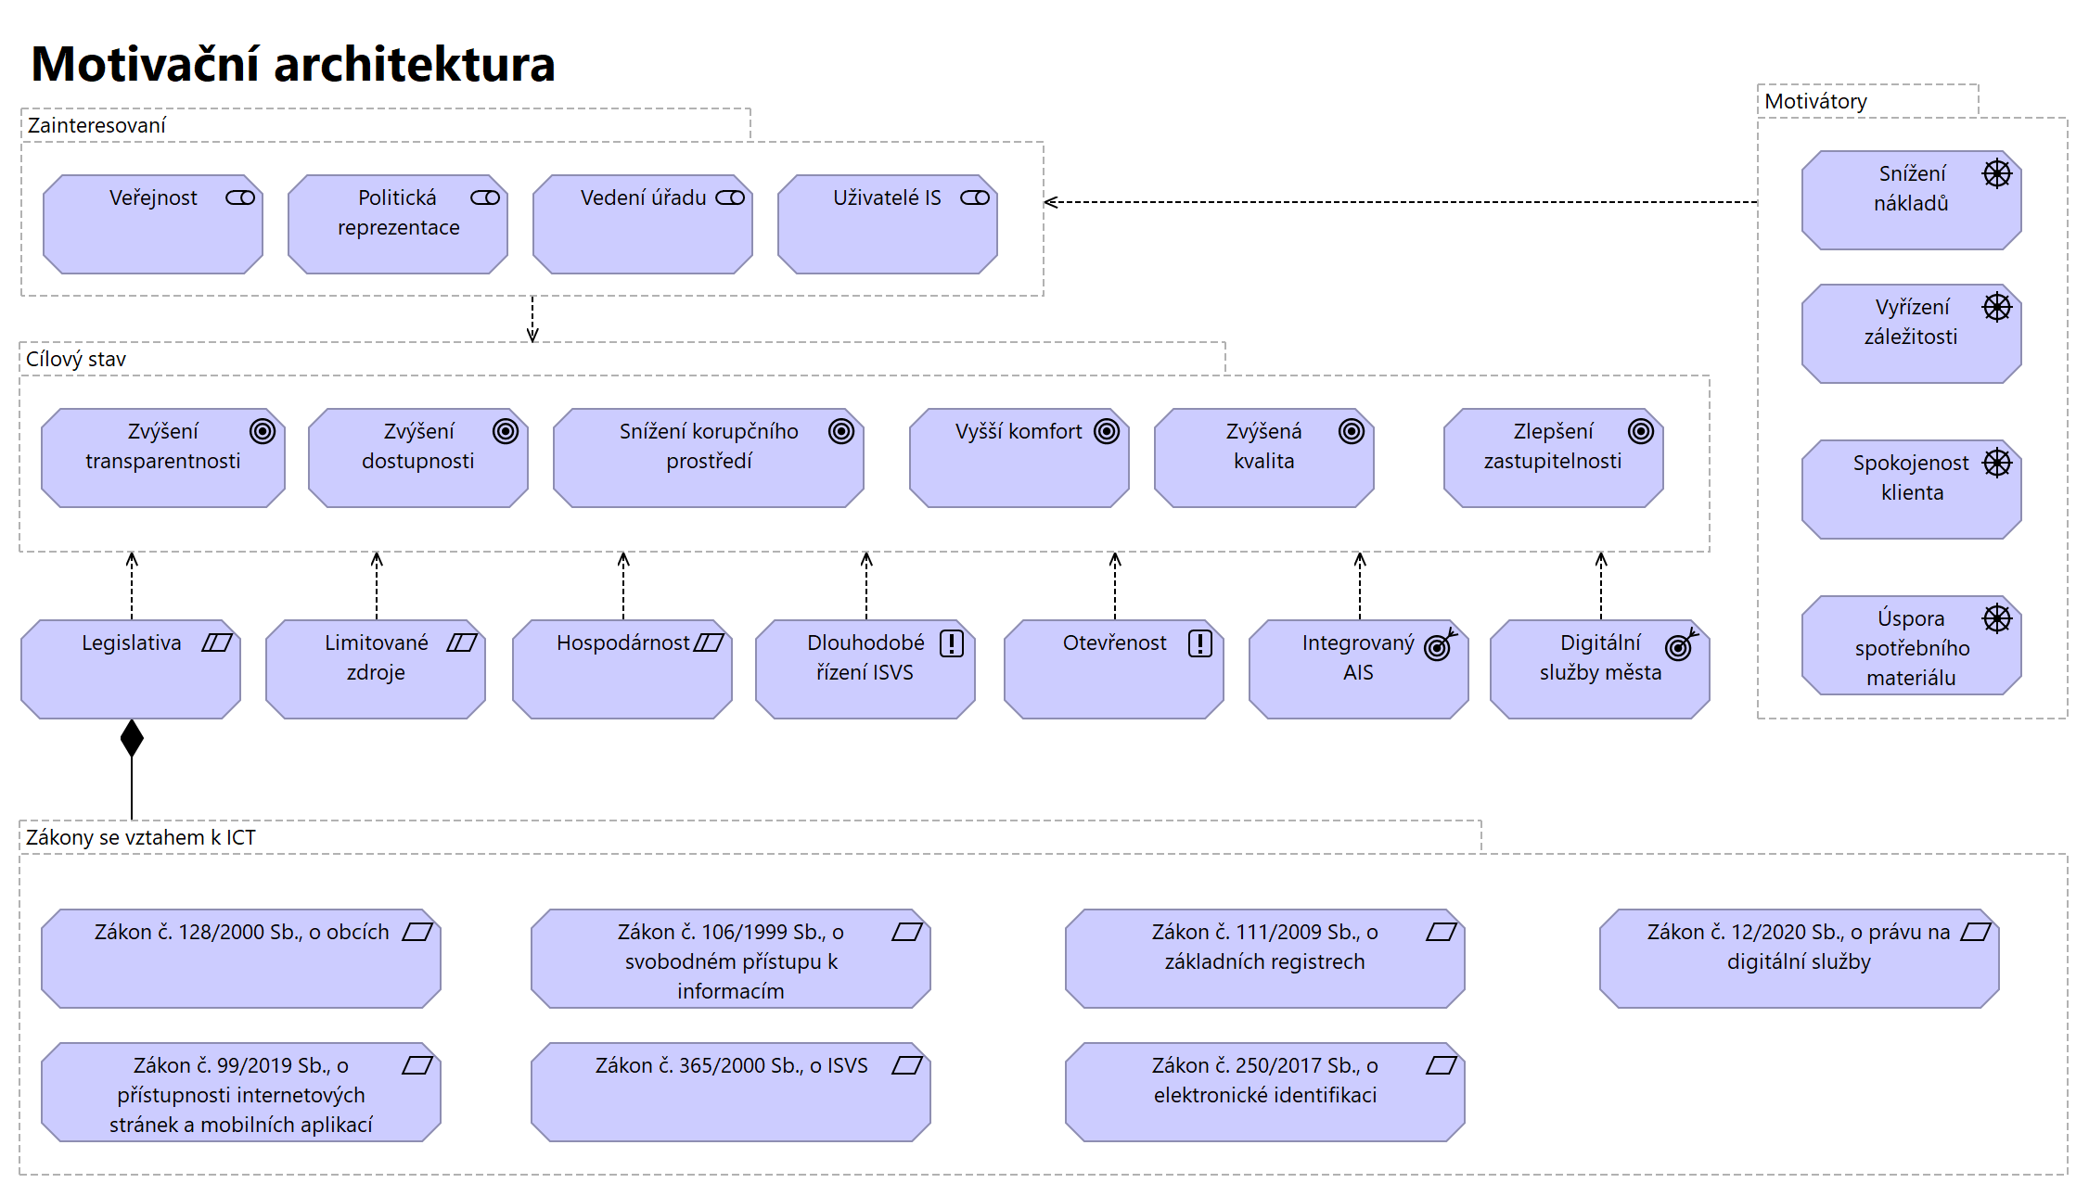
Motivační architektura
  Proč vlastně děláme daný projekt?
  Kdo a jakou má motivaci dosáhnout cíle?

Slide 24
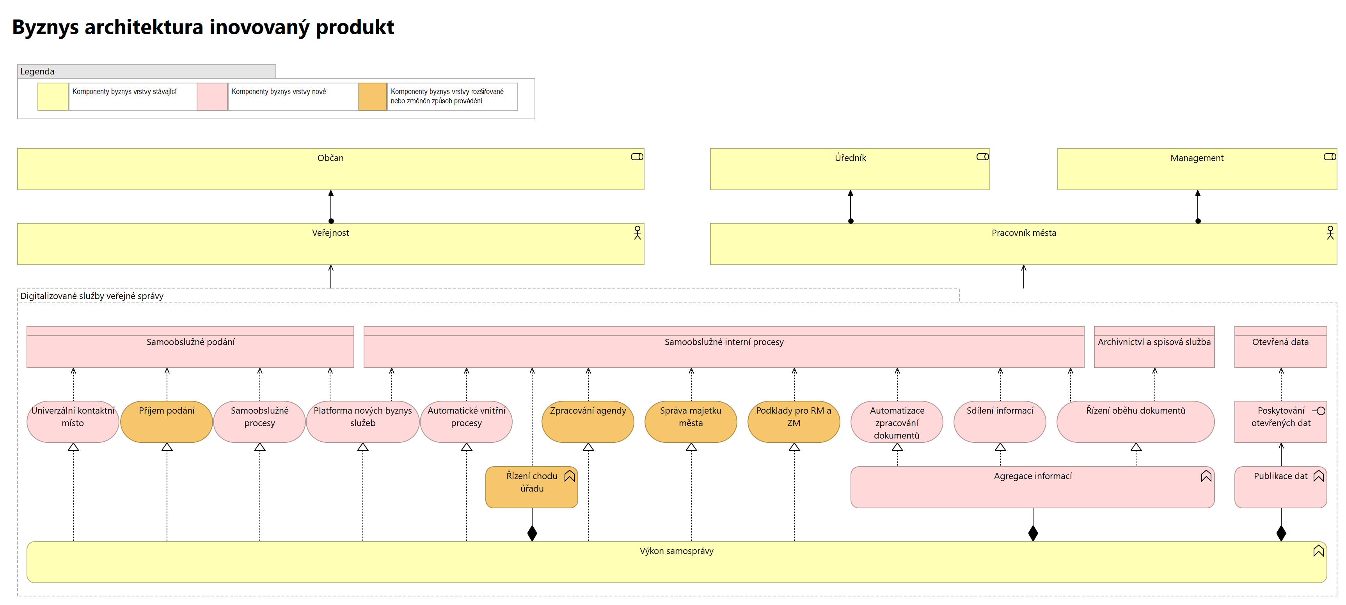
Byznys architektura
  Cílem je ukázat neIT lidem, jaké hlavní procesy jsou zajištěny nebo ovlivněny přes nové prvky nebo aplikace.
  Jak je provedena inovace našich služeb a produktů
Jednoduché názvy, aby bylo jasné, co to je.

Slide 25
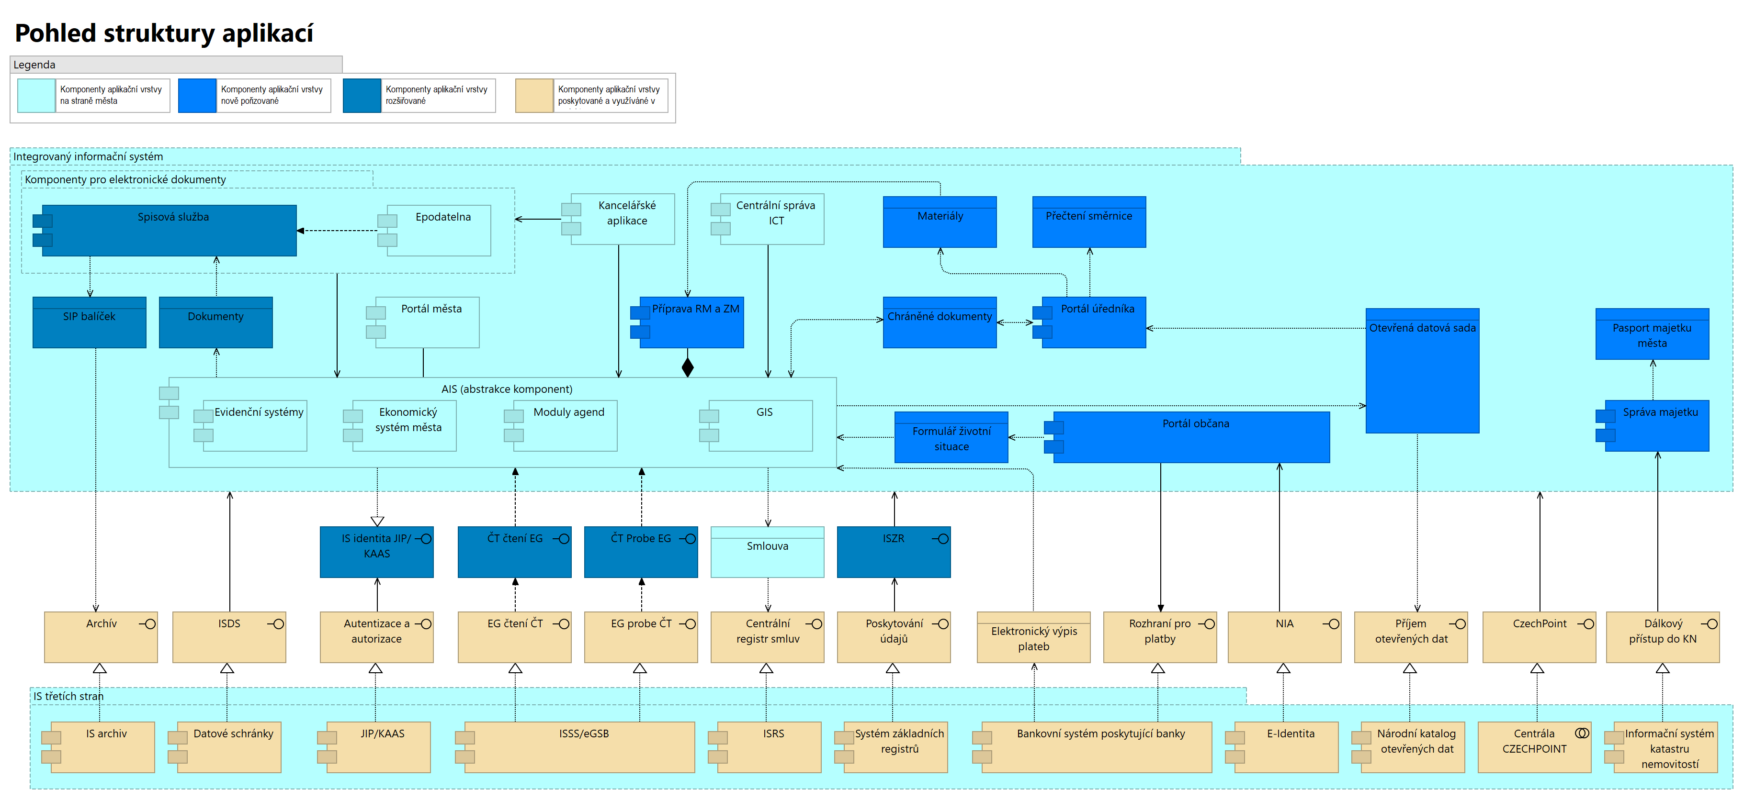
Modelování aplikační vrstvy
  Propojení znázorňuje struktura aplikací
    V té je vidět vše (staré komponenty, nové, data a vazby) vše v hrubých obrysech
    Barvy pomáhají čtení modelu, byť to není zcela v souladu se standardem
Využití barev pro rychlou orientaci v modelu

Slide 26
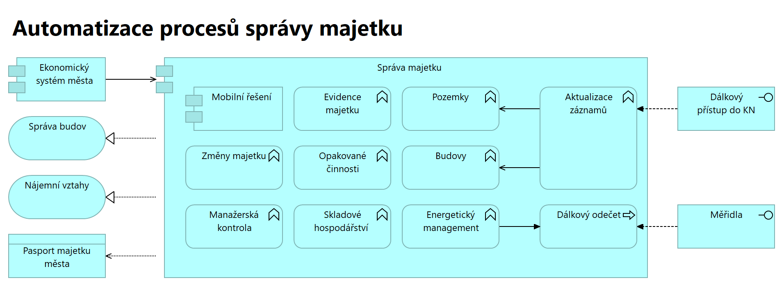
Aplikační vrstva se rozčlení na jednotlivé IS
  Zde lze ji podrobněji uvádět funkce, které SW musí mít, aby požadovanou automatizaci nebo funkci zajistil.
  Diagram není komplikovaný
  Je snadno čitelný
  Popisky jsou umístěny přímo pod modelem, aby nebylo nutné hledat v velkém soupisu

Slide 27
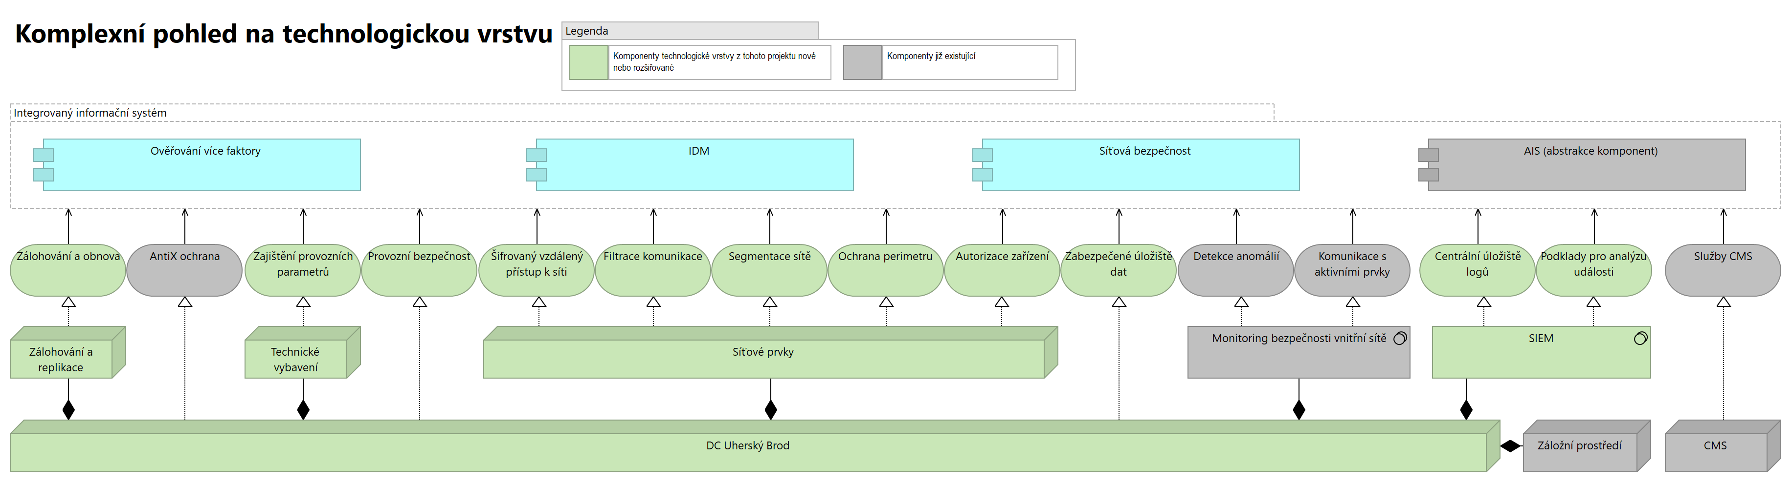
Technologická vrstva
  Klíčové jsou služby infrastruktury
  Nejdříve komplexní pohled
  Po něm rozčlenění.

Slide 28
Hodnocení na OHA
Co nám přineslo?

Slide 29

V čem je hlavní přínos hodnocení lidmi z OHA?
  Jiný pohled na věc
  Ochota komunikovat a diskutovat o projektu
  Nezávislý a odborný názor na projekt
  Hodnotitelé kladou otázky a
  díky tomu zlepšujeme záměr
  Bezpochyby se zvyšuje kvalita projektů
  Vcelku jednotný výklad toho,
  co je potřeba vyplnit.
  Trpělivost při reakci na opakující
  se nedostatky.

Slide 30
Podněty k zamyšlení
  Není jasná hranice mezi tím, co má být ve studii a co ve formuláři. Změnit oddělení studie a formuláře?
  Není vždy jasné, co se míní otázkou
    Hodně to zlepšilo uveřejnění příkladu vyplnění formuláře.
    Jeden příklad je lepší než tisíc metodik.

Slide 31
Diskuse a otázky
Děkuji za pozornost

